Slide 1
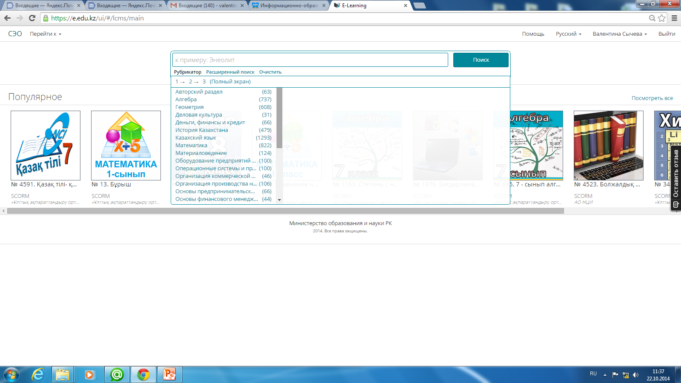
e.edu.kz /Е-библиотека
войти в систему, перейти к «Е-библиотека», войти в рубрикатор, найти нужный ЦОР
Использовать ЦОР на уроке
или в качестве домашнего задания
(фиксировать в поурочном плане ОБЯЗАТЕЛЬНО)

Slide 2
Сайт школы
(http://kargoo.gov.kz/index/fromorg/52)
В разделе «Объявления, информация»
размещены электронные варианты отчетов по успеваемости класса и учителя предметника (шаблоны), график загрузки кабинета и другая информация
2. Журнал предоставления информации на сайт:
Наименование информации,
раздел сайта, кто предоставил, дата предоставления
3. Руководителям МО:
до 3 ноября предоставить информацию по МО

Slide 3
2 четверть:
Посещение и анализ уроков:
Уроки с компьютерным оборудованием.
Соблюдение санитарных норм и правил.
Эффективность использования компьютерного и интерактивного оборудования.
Эффективность применения флипчартов и компьютерных презентаций.
Применение электронного тестирования.
Заполнение электронного журнала в СЭО E-learning.
Использование ЦОРов на уроке.

